Slide 1

小学生四则运算测试系统
14组 杨宇杰 尤心心
张鹏 张立鹏 徐潇瑞

Slide 2
1
分工
2
项目进行
目录
3
测试
4
总结

Slide 3
分工
前端
张立鹏
运算生成
徐潇瑞
后台处理
张鹏
尤心心
文档整理、
测试
杨宇杰

Slide 4
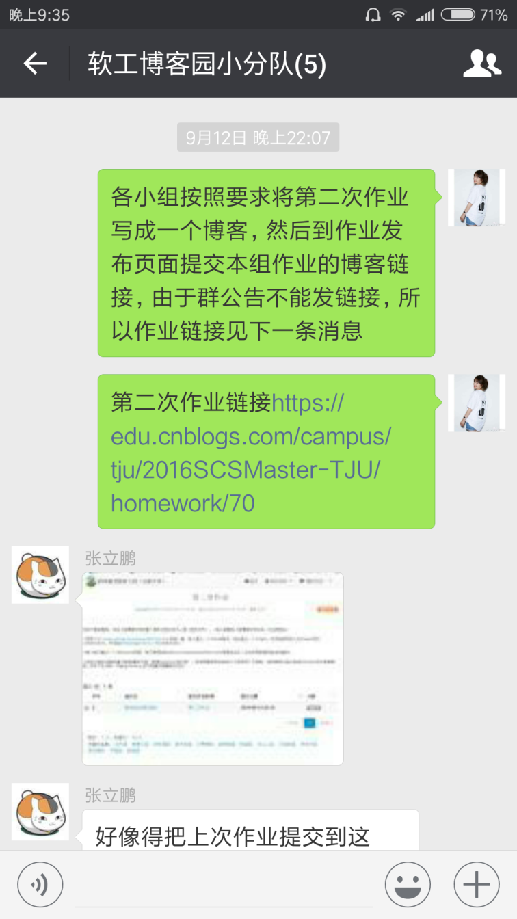
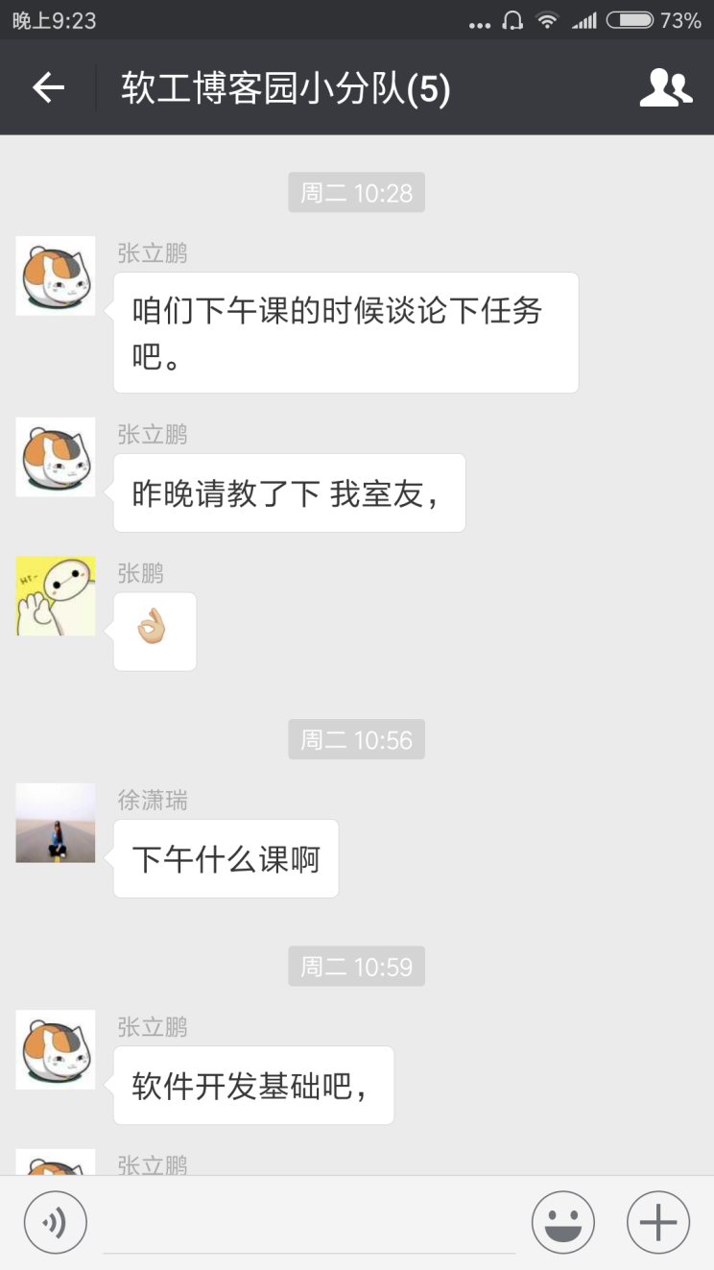
微信讨论

Slide 5
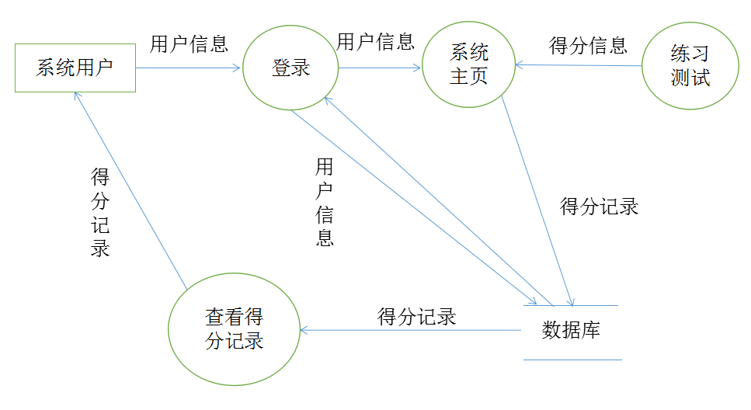
项目进行

Slide 6
敏捷流程
教师用户
需求
错题查询

Slide 7
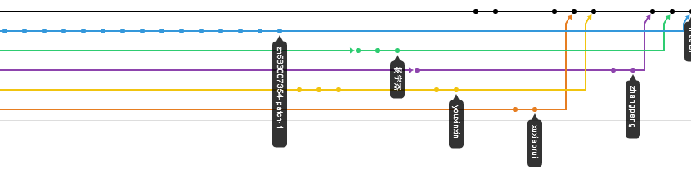
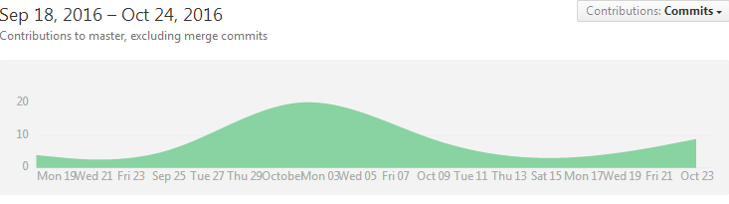
项目进行
突破100万
80万
Notes:
模板来自于 http://docer.wps.cn

Slide 8
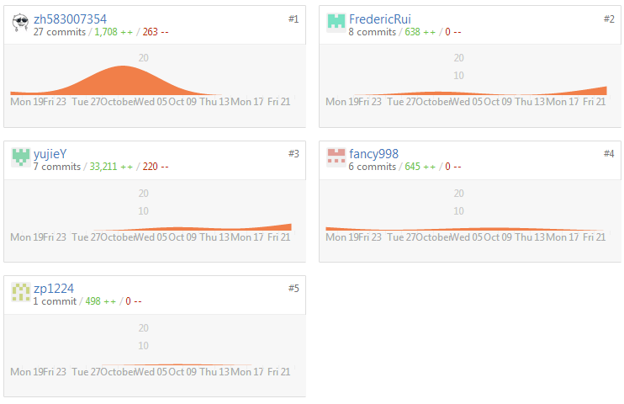
项目进行

Slide 9
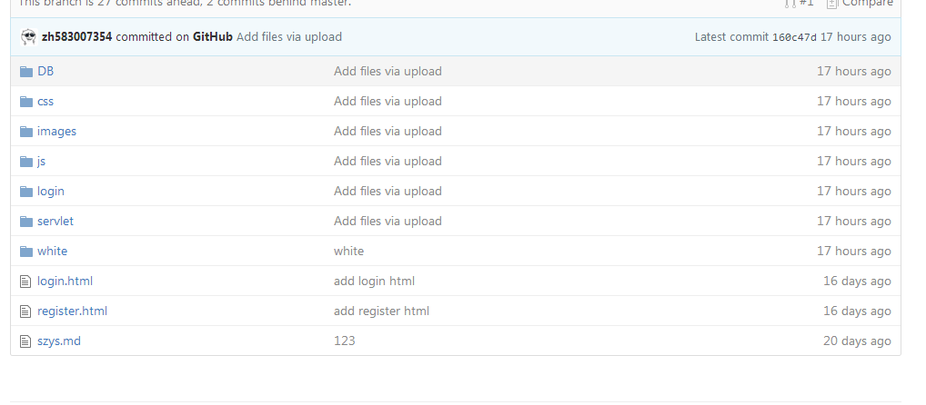

Slide 10
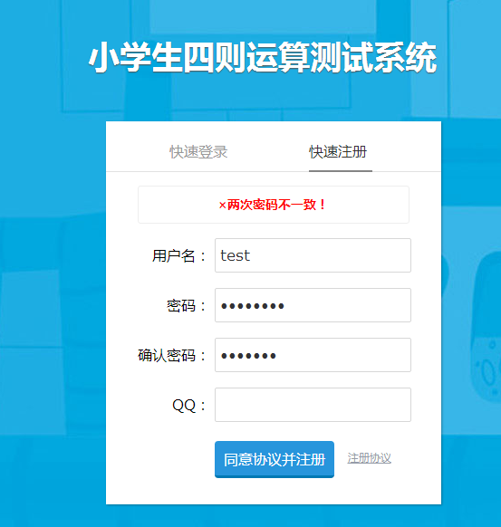
测试用例
1.账号注册测试用例
输入用户名test，尝试输入两次不一致的密码，点击注册提示：两次密码不一致

Slide 11
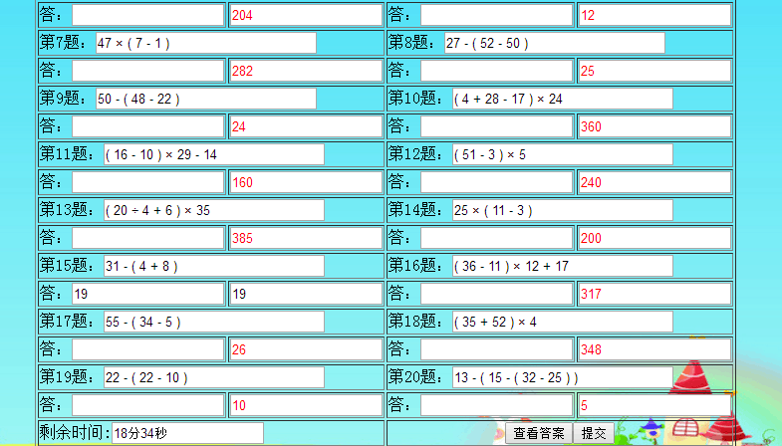
测试用例
2.题目练习测试用例
输入每道题目答案后点击查看答案，错误答案会以红体字标出，正确答案以黑体字标出

Slide 12
总 结
一
通过上这门课程，我们学习了邹欣老师的构建之法这本书，了解了很多过去不知道的但却对未来学习发展十分重要的知识，这对我们将来成为一名软件开发人员有极大的帮助哨，不俏丽
二
其次是我们学会了如何使用github，这也是一个非常专业的工具，对项目开发很有帮助
三
通过四则运算测试系统项目的练习，我们学会了如何团队合作，沟通交流，之前只是自己单打独斗，但现在明白了1+1>2的道理
四
同时通过互相交流沟通，在技术方面也得到了锻炼和或多或少的提高
五
通过老师让写博客了解了技术博客的存在，通过看别人的博客学习到了很多技术，别人看自己的博客自己也感到有成就感，激励自己做得更好。

